Slide 1
C언어 스터디 1회차
K.knock 2026

Slide 2
C언어 스터디 소개

Slide 3
C언어 스터디 계획
1회차 - C언어 시작하기
5회차 - 메모리 구조, 포인터
2회차 - 변수와 자료형, 연산자
6회차 - 문자열, 포인터 심화
3회차 - 표준 입출력, 제어문
7회차 - 동적할당, 구조체
4회차 - 배열과 함수
8회차 - 파일 입출력
+ 최종 과제: 포켓몬 게임

Slide 4
C언어 학습 안내문
프로그래밍의 기초는 단단한 토대에서 시작됩니다.
C 언어는 현대 프로그래밍의 근간으로서, 그 핵심 개념을 완벽히 이해하는 것이 무엇보다 중요합니다. 각 변수의 선언, 상수의 정의, 기본 입출력 함수의 활용에 이르기까지 하나하나가 여러분의 프로그래밍 여정에서 소중한 디딤돌이 됩니다.
학습에 있어 타협은 없습니다. 과제를 완수하지 못하거나 개념을 온전히 이해하지 못한다면, 다음 단계로 진행할 준비가 되지 않은 것입니다. 진정한 성장은 어려움을 회피하는 것이 아닌, 그것을 극복하는 과정에서 이루어집니다.
수업을 마치기 전 제시되는 질문들은 여러분의 이해도를 확인하기 위한 중요한 과정입니다. 이를 통과한 분들만이 진정으로 오늘의 학습 목표를 달성했다고 할 수 있습니다.
지식은 나눌수록 커지고, 이해는 깊이질수록 단단해집니다.
함께 배우고, 함께 성장합시다.

Slide 5
수업 방식
과제 발표 (1~2명)
이론 수업
실습
과제 배포

Slide 6
목차
C 언어의 특징
개발환경 & 컴파일
C 언어 기초
실습 및 과제

Slide 7
C 언어의 특징

Slide 8
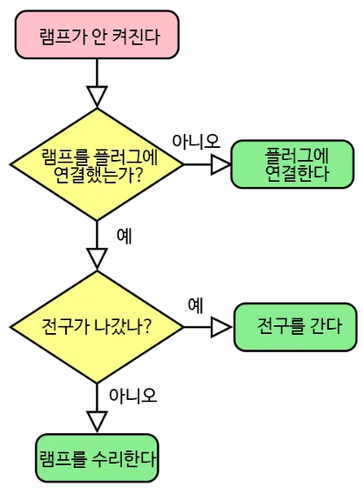
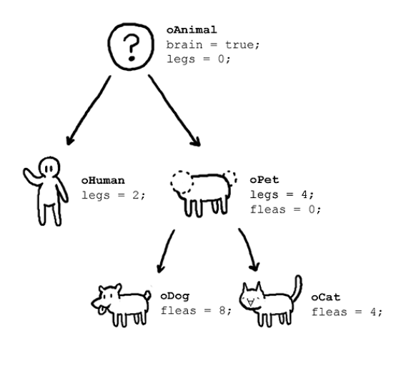
절차 지향 vs 객체 지향
절차지향
- 프로그램을 순차적인 처리 과정으로 바라보는 방식
- 현실세계의 문제를 순차적인 단계로 분해하여 해결함
객체지향
- 프로그램을 객체들의 상호작용으로 바라보는 방식
- 현실세계의 문제를 각각의 구성요소로 분해하여 해결함
- 이러한 분해하는 단계를 추상화라 칭함

Slide 9
컴파일러 vs 인터프리터
런타임과 컴파일타임 두가지로 나뉨
런타임은 프로그램을 실행하는 단계, 컴파일타임은 코드를 프로그램으로 만드는 단계임
컴파일러
- 전체 코드를 한번에 기계어로 번역한 뒤에 실행함
- 컴파일 시간이 필요하지만 한번 프로그램으로 만들어 진 뒤에는 빠름
인터프리터
- 코드를 한줄 한줄 읽어가며 기계어로 번역한 뒤에 실행함
- 컴파일 시간이 필요없지만 프로그램의 실행 속도가 느림

Slide 10
범용 프로그래밍 언어
한 도메인에 국한되지 않고 여러 도메인의 프로그램을 만들 수 있는 언어를
범용 프로그래밍 언어라고 한다.
반의어로 도메인 특화 프로그래밍 언어가 있다.
C언어는 범용 프로그래밍 언어로
C언어만 알면 대부분의 프로그램을 만들 수 있다!

Slide 11
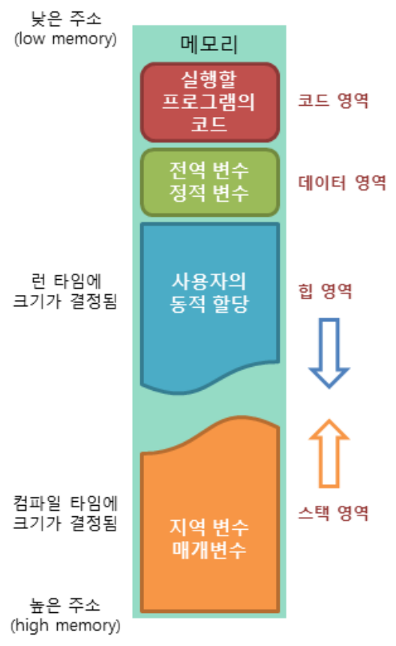
메모리 관리
C는 개발자가 메모리를 직접 할당하고 해제해야 합니다.
또한, 가비지 컬렉터가 없어서 사용한 메모리를 직접 정리해야 합니다.
포인터를 통해 메모리 주소를 직접 다룹니다. (저수준 접근)
이러한 C 의 메모리 관리는 매우 빠르고 오버헤드*가 적어 임베디드 시스템, OS 개발에 적합합니다.
(ex. Linux Kernel)
오버헤드: 특정 작업을 수행하기 위해 핵심 논리 외에 추가로 소요되는 시간, 메모리 등의 간접적인 자원 비용

Slide 12
왜 C 언어를 배우는가
C언어는 켄 톰슨과 데니스 리치가 1969년부터 1973년까지 4년에 걸쳐 AT&T 벨 연구소에서 이루어졌으며, 현재까지 임베디드 프로그래밍에서 가장 많이 쓰이고 있는 언어입니다.
학습자의 입장에서 C언어는 C++, JAVA의 바탕이 되는 언어인 만큼 두 언어보다 불편할 수 있지만 이 불편함에서 논리적 사고력과 문제 해결 능력을 기를 수 있습니다.
C언어의 가장 큰 특징 중 하나인 포인터는 컴퓨터 메모리에 직접 관여를 할 수 있게 함으로써 기본적인 컴퓨터 구조의 이해와 메모리 관리는 향후 프로그래밍을 배우는 것에 있어서 큰 장점을 발휘합니다.
세줄요약
C 언어는 많은 곳에서 쓰이고 있음
논리적 사고력, 문제 해결 능력 기르기 (기초 체력 증진)
컴퓨터 메모리 관리 경험 → 하드웨어적 사고방식

Slide 13
C 언어 기초

Slide 14
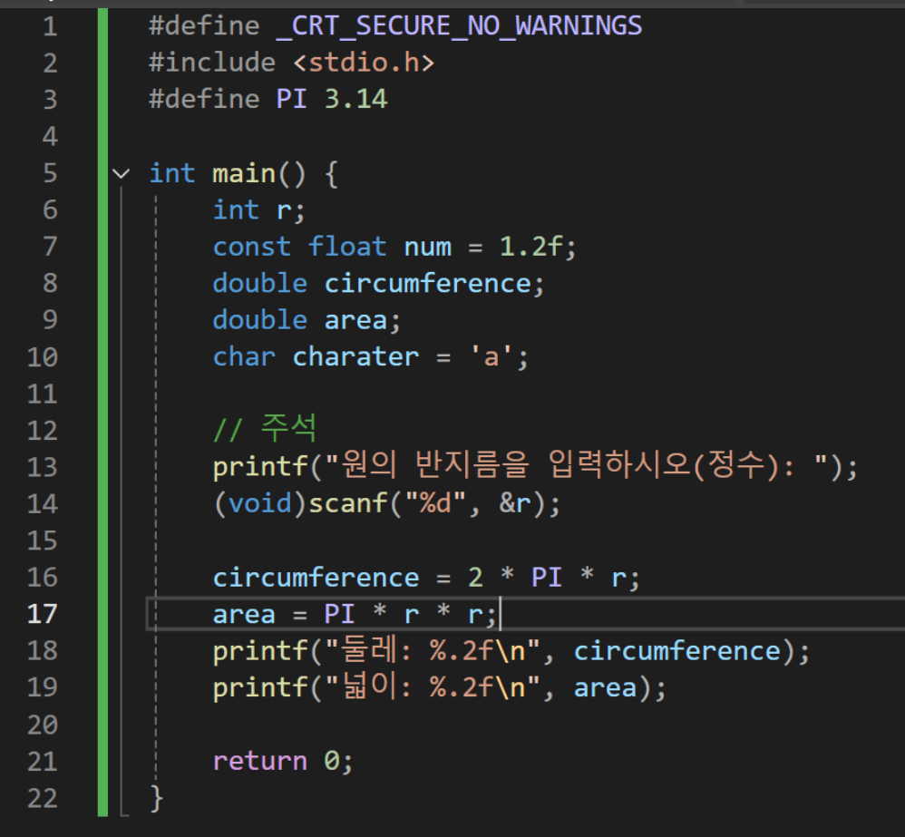

전처리문
- 컴파일러에게 내리는 명령
이 코드는 컴파일러가 읽고, 특정 행동을 취하도록 한다.
#include는 특정 파일을 불러오도록 하는 명령이며,
여기서는 stdio.h (STanDard Input/Output) 파일을 불러오도록 한다.
#define은 “매크로" 라 불리는걸 정의하는데
여기서는 코드 안에서 PI를 사용했을 때
3.14로 치환하도록 한다.

Slide 15


메인함수
프로그램이 실행될 때 실행되는 코드 부분.
이러한 프로그램이 실행될 때 실행되는 함수를 진입점 이라고 부른다.

Slide 16
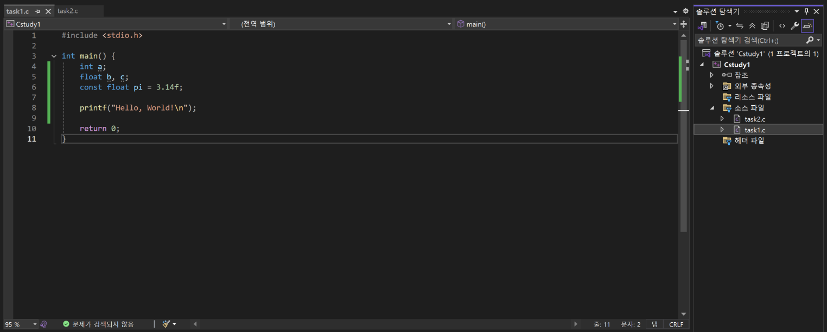

메인함수 - 주의할 점
프로그램 내에 main 함수는 반드시 하나만 존재하여야 함.
여러 소스 파일로 구성된 프로젝트라도 main 함수는 오직 하나여야 합니다.
2개 이상일 경우 컴파일 시 진입점을 찾지 못해 오류가 발생합니다.
task1.c 소스코드 내에 main 함수 존재
프로젝트 폴더 내에 소스 파일 2개 존재

Slide 17
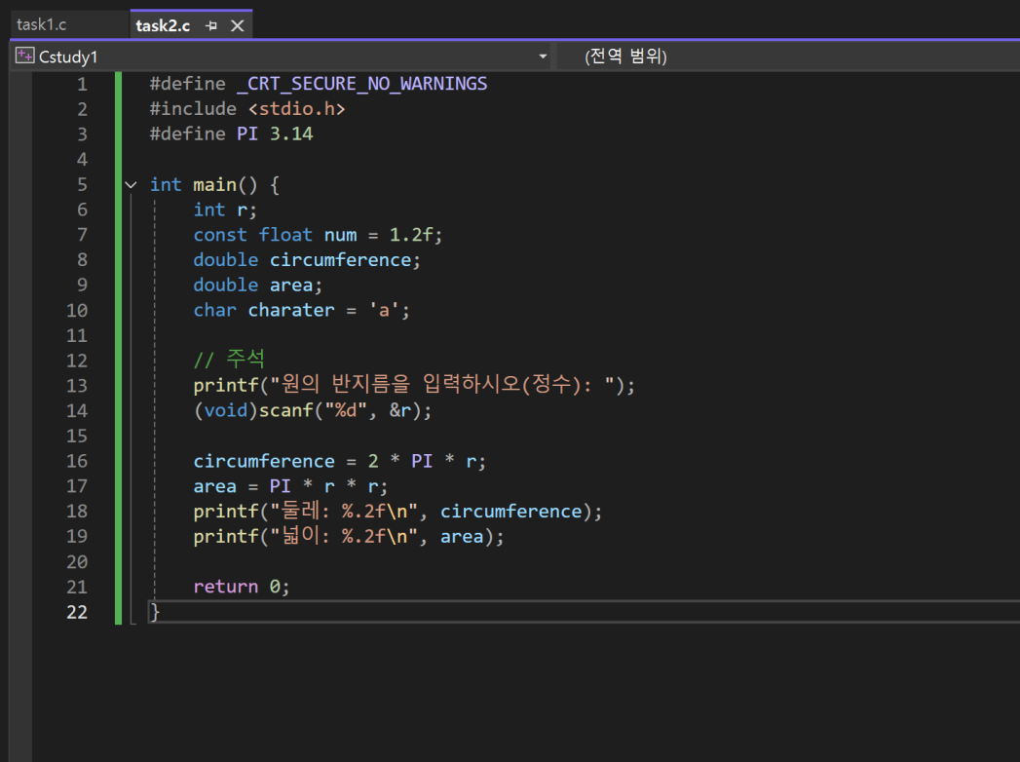

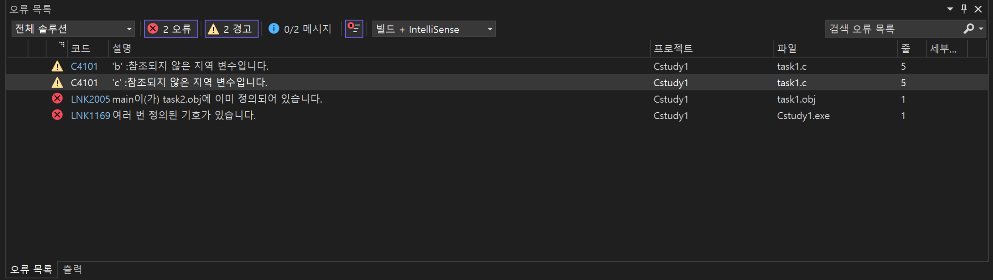
메인함수 - 주의할 점

Slide 18
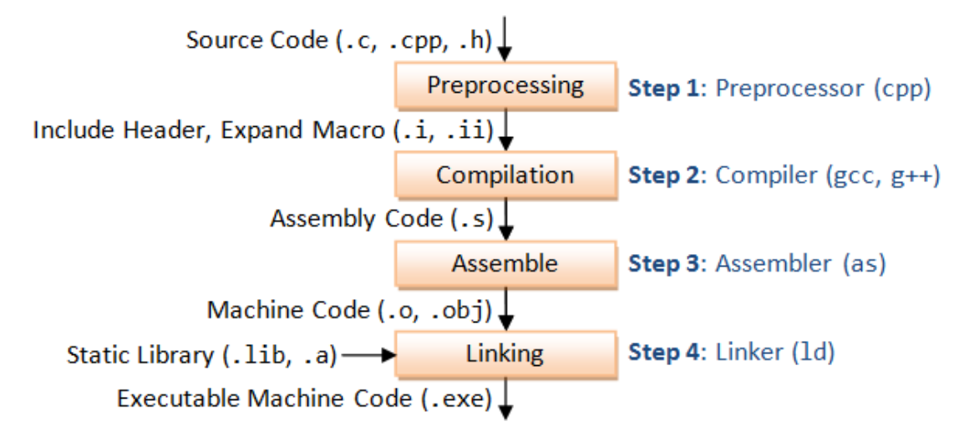
메인함수 - 주의할 점
Visual Studio는 파일 단위가 아니라 프로젝트 단위로 실행 파일을 만듭니다.
그래서 프로젝트 안에 main 함수가 여러 개 있으면 “어디서 시작해야 할지 몰라서” 링커 에러가 발생합니다.
즉, 실행 파일(.exe)은 하나고, 시작점(main)도 하나만 있어야 합니다.
하나의 실행 파일을 만드는 과정에서 에러 발생 ->

Slide 19
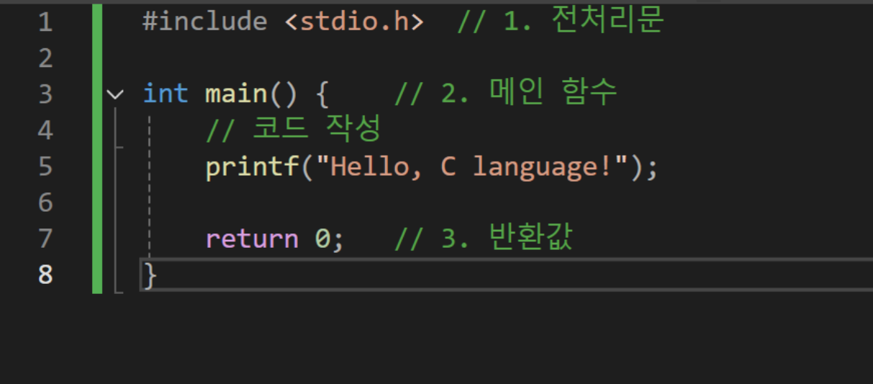
기본 코드 스타일
1. 전처리문
- 프로그램에 필요한 파일을 불러오는 부분
- 컴파일 전에 먼저 처리됨
- #으로 시작
2. 메인 함수
- 프로그램 시작점
- C 프로그램에는 반드시 하나만 존재
3. return 0; (반환값)
- 프로그램 정상 종료를 의미
- return 0; 으로 0을 반환하는게 관례

Slide 20

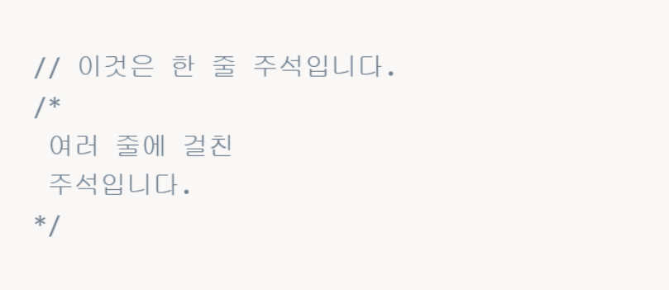

기본 코드 스타일 - 주석, 세미콜론
주석 (Comment)
코드에 대한 설명을 적는 부분
컴파일할 때 실행되지 않음 (프로그램에 영향 없음)

Slide 21
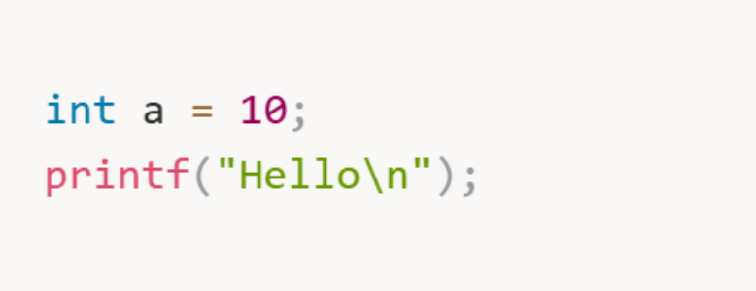

기본 코드 스타일 - 주석, 세미콜론
세미콜론 ( ; )
문장의 끝을 나타내는 기호
C에서 한 줄의 명령이 끝났다는 의미
세미콜론이 없으면 컴파일 에러 발생

Slide 22
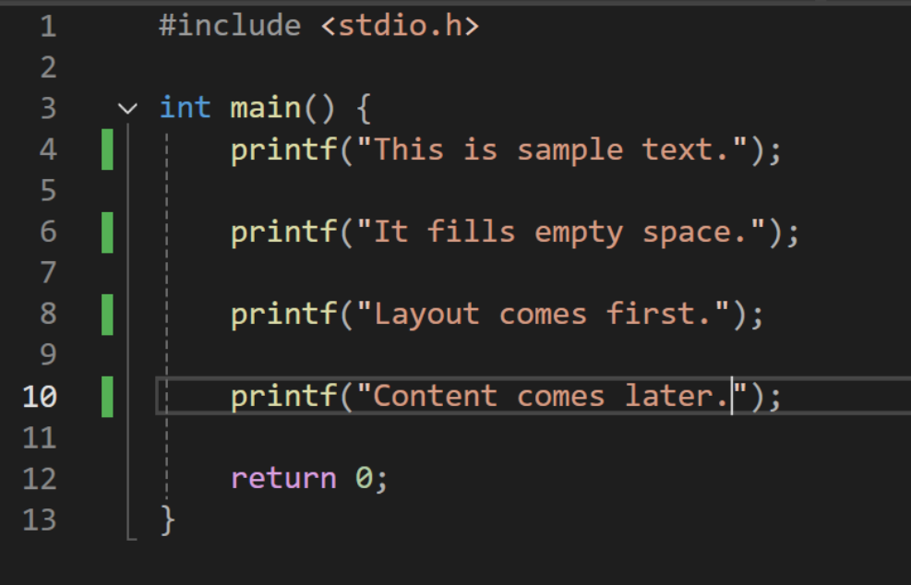
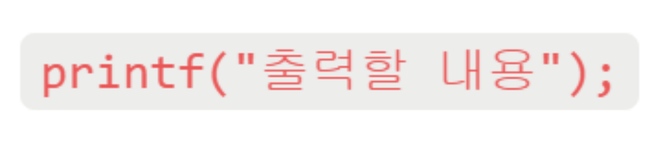
표준 출력
printf : stdio.h 에서 제공하는 표준 출력 함수
다음과 같이 사용한다.

Slide 23
이스케이프 시퀀스
자주 사용하는 이스케이프 시퀀스 ↓
\n - Newline (줄 바꿈)
\t - Tab (수평 탭)
\\ - Backslash (백슬래시)
\' - Single Quote (단일 따옴표)
\" - Double Quote (이중 따옴표)
\0 - Null Character (널 문자)
문자열 안에서 특별한 기능을 수행하는 문자 표현 방식
항상 역슬래시 \ 로 시작
눈에 보이지 않는 문자(줄바꿈, 탭 등)를 표현
문자열 안에서 특별한 의미를 가짐

Slide 24
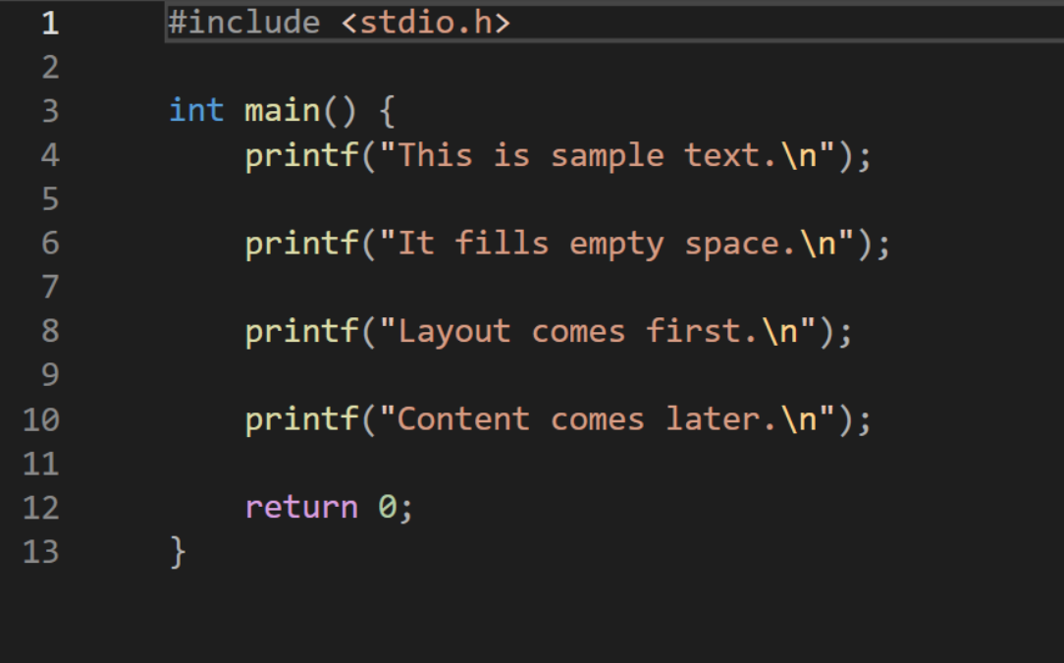
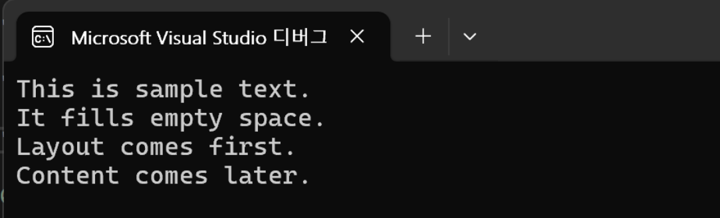
이스케이프 시퀀스

Slide 25
실습 및 과제

Slide 26
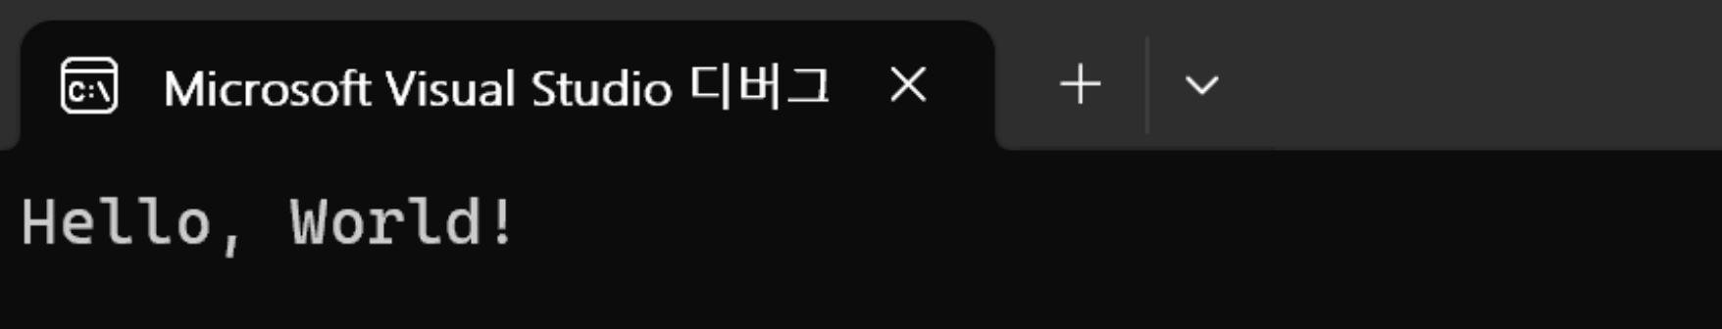
실습 1 - "Hello, World!"
C 언어 시작을 알리는 첫 문장! "Hello, World"를 출력해보자.

Slide 27
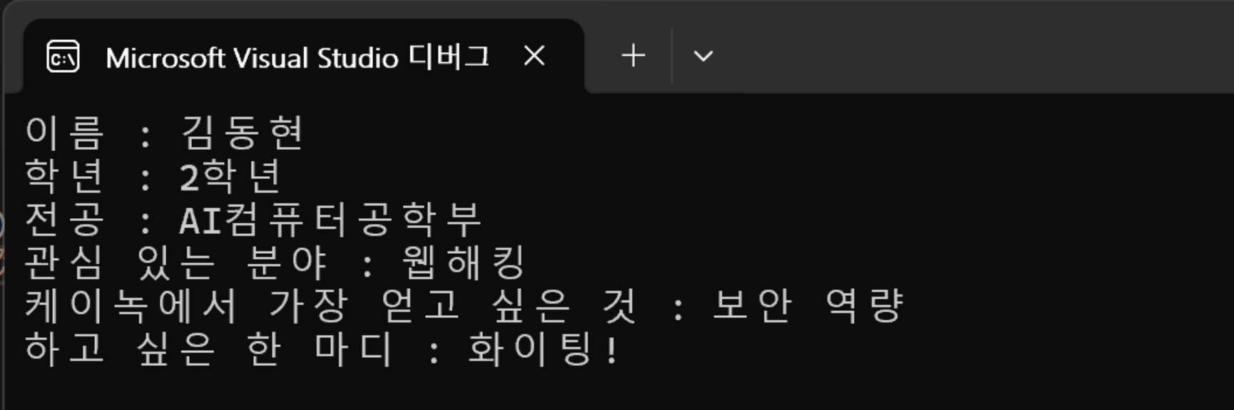
실습 2 - "자기소개서 출력"
자기소개서를 출력해 봅시다.

Slide 28
과제 - 변수와 자료형, 연산자 조사
- 변수와 자료형
- 변수 선언과 초기화
- 기본 자료형 (`int`, `char`, `float`, `double`)
- 연산자
- 산술 연산자
- 대입 연산자
- 증감 연산자
- 관계 연산자
- 논리 연산자
- 비트 연산자
- 삼항 연산자
- 형 변환 (암시적 / 명시적)
- 표준 입출력
- `printf`, `scanf` 등
- 서식 문자 (포맷 스트링)
- escape sequence

